Slide 1
Leefbaarheid en gezelligheid in de kleine kern

Slide 2
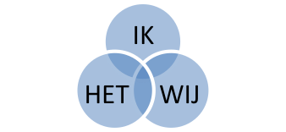
Huidige situatie
Geen samenwerking
maar individueel.
Terugloop leefbaarheid

Slide 3
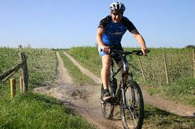
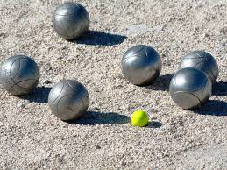
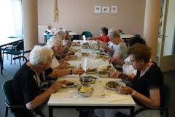
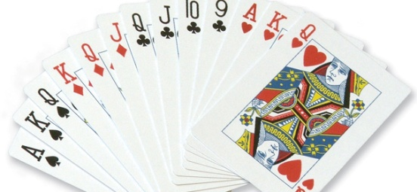
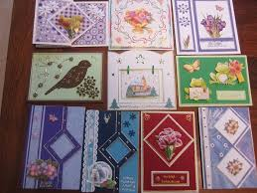
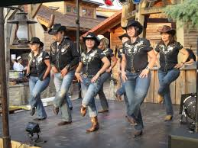
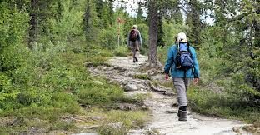
Voorbeelden:

Slide 4
Doel: verbinden
Krachten bundelen
Samen sta je sterk

Slide 5
Aanpak:
* 10 bijeenkomsten per jaar
* gezamenlijke start met koffie
* diverse keuze uit bezigheden (bijv.
kaarten, bingo, jeu de boule, walking
voetbal, bloemschikken etc)
* gezamenlijke afsluiting met drankje en
gezellig samenzijn

Slide 6
Resultaat:
Reuring en gezelligheid in het dorp. Zorg en leefbaarheid met en voor elkaar.
Door de gezelligheid van het samenzijn en samen activiteiten ondernemen ontstaat meer saamhorigheid en reuring in het dorp.

Slide 7
Een bruisend dorp

